Slide 1
大規模OSS開発における不具合修正時間の短縮を目的とした
バグトリアージ手法
柏 祐太郎
大平 雅雄
阿萬 裕久
亀井 靖高
情報処理学会論文誌 Vol.56 No.2 669–681 (Feb. 2015)
発表者：60206194 野口耕二朗

Slide 2
目次
バグトリアージとは
ケーススタディ
考察
まとめ

Slide 3
バグトリアージとは

Slide 4
バグトリアージ
報告された不具合に対して，開発者に適切に修正タスクを割り当てる技術
不具合の修正作業を滞らせる担当者の再割り当てを防ぐことができる

Slide 5
提案手法
不具合と開発者の組み合わせ問題をナップサック問題とみなす手法
不具合修正時間の効率化を目的としている
一部の開発者に集中して不具合を割り当てない
Notes:
この論文では不具合修正時間の短縮を目的としたバグトリアージ手法を提案している。
既存手法
・機械学習に基づく方法を採用している
・個々の不具合に対して適任の開発者を推薦することを目的としている
・個々の不具合修正の難易度や手間を考慮していない

Slide 6
ナップサック問題
最大重量が決まっているナップサックにアイテムを入れる際，総価値が最大になるにはどのようにすればよいかという問題
ナップサック
アイテム
重み
利得
修正能力の上限
不具合
修正に要する時間
開発者の適正

Slide 7
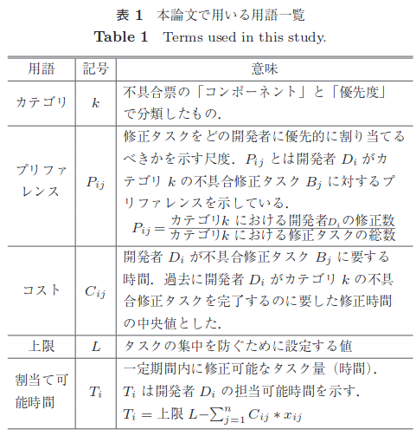
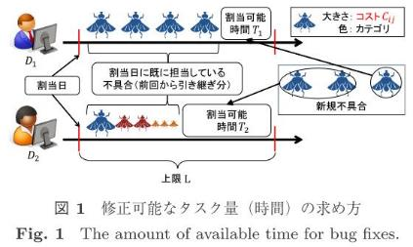
用語定義
Notes:
上限は開発者が一定期間内に修正できるタスク量には限りがあると考えるのが自然であると考えられて設定される

Slide 8
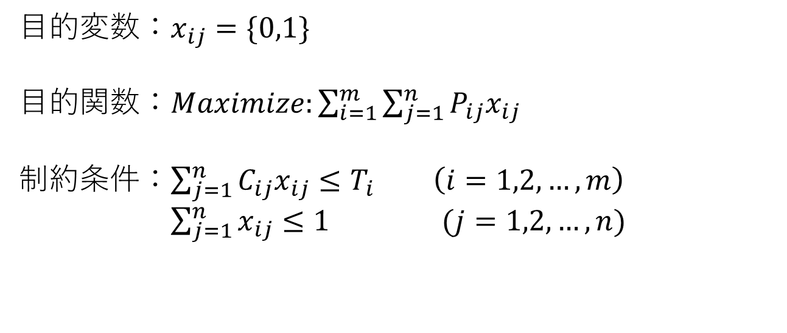
0-1整数計画法の適用
0-1整数計画法：ナップサック問題の解を，選択する（１），選択しない（０）のどちらかにする方法
目的変数：$x_{ij}=\{0,1\}$
目的関数：$Maximize:\sum_{i=1}^{m}{\sum_{j=1}^{n}{{P_{ij}x}_{ij}}}$
制約条件：$\sum_{j=1}^{n}{{C_{ij}x}_{ij}≤T_{i}} \left(i=1,2,…,m\right)$
$\sum_{j=1}^{n}{x_{ij}≤1} (j=1,2,…,n)$
Notes:
目的変数の値が解であり，ある開発者がある不具合を修正する(1)かしない(0)かの値が入る
目的関数では適正が最大限になるようにPとｘの値を決めるようにする
Maximizeは最大化するという意味
解を求める中で限度を超さないようにしたり，ひとつの不具合に1人だけが携われるようにする

Slide 9


提案手法の適用手順
コストとプリファレンス
過去のデータ
6.n(日)時間を進める
2.開発者の過去のデータからコストとプリファレンスを計算
4.0-1整数計画法によるタスク割り当て計算
5.割り当て可能時間を更新
1.上限を設定
3.割り当て待ち不具合の追加
開発者

Slide 10
ケーススタディ

Slide 11
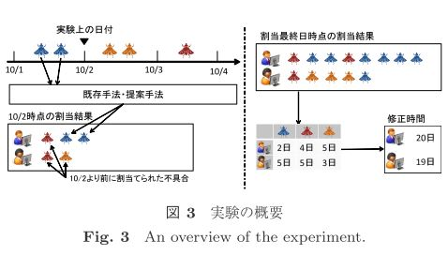
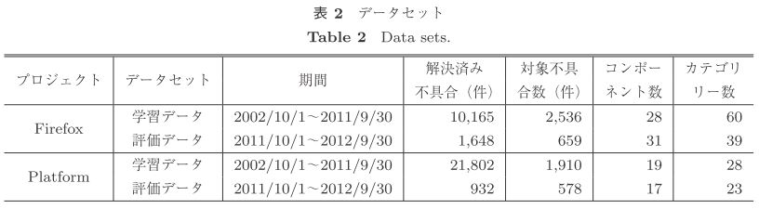
実験
実際の現場で手法を用いるのではなく，実験上の日付でおこなう
データセット
Notes:
実験は過去の不具合の報告と修正になぞって行われる。
実験場の日付が進むたびに過去にあったその日の不具合を、手法を用いて開発者に割り当てる。

Slide 12
リサーチクエスチョン
RQ1：既存手法は，特定の開発者へ負荷を集中させる傾向があるか？ 提案手法ではその問題を緩和できるか？
RQ2：提案手法はプロジェクト全体の不具合修正時間の短縮化に寄与するか？
RQ3：提案手法で用いる設定（プリファレンスと上限）が，タスク割り当ての最適化にどのように寄与するか？

Slide 13
リサーチクエスチョン
RQ1：既存手法は，特定の開発者へ負荷を集中させる傾向があるか？ 提案手法ではその問題を緩和できるか？
RQ2：提案手法はプロジェクト全体の不具合修正時間の短縮化に寄与するか？
RQ3：提案手法で用いる設定（プリファレンスと上限）が，タスク割り当ての最適化にどのように寄与するか？

Slide 14
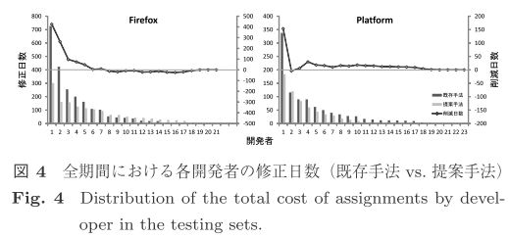
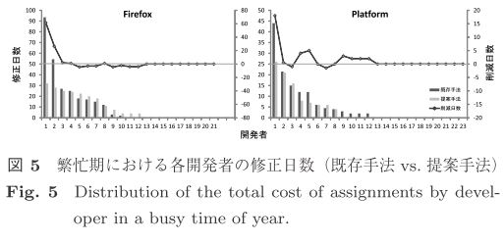
RQ1
アプローチ：365日間と繁忙期の31日間の2つの期間で既存手法と提案手法によるタスク割り当ての結果を比較
結果

Slide 15
リサーチクエスチョン
RQ1：既存手法は，特定の開発者へ負荷を集中させる傾向があるか？ 提案手法ではその問題を緩和できるか？
RQ2：提案手法はプロジェクト全体の不具合修正時間の短縮化に寄与するか？
RQ3：提案手法で用いる設定（プリファレンスと上限）が，タスク割り当ての最適化にどのように寄与するか？

Slide 16
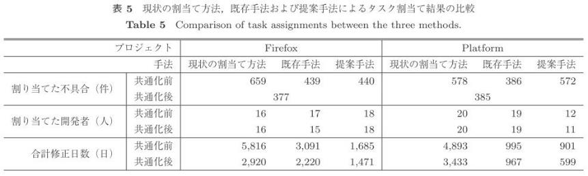
RQ2
アプローチ：現状のタスク割り当て，既存手法，提案手法のそれぞれで得られた修正時間を比較
結果

Slide 17
リサーチクエスチョン
RQ1：既存手法は，特定の開発者へ負荷を集中させる傾向があるか？ 提案手法ではその問題を緩和できるか？
RQ2：提案手法はプロジェクト全体の不具合修正時間の短縮化に寄与するか？
RQ3：提案手法で用いる設定（プリファレンスと上限）が，タスク割り当ての最適化にどのように寄与するか？

Slide 18
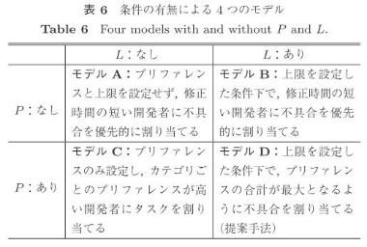
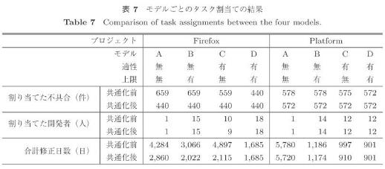
RQ3
アプローチ：Pの有無，Lの有無で4種類のモデルを構築しそれぞれを比較
結果

Slide 19
考察
小規模なプロジェクトでは既存手法の利用が適する
修正時間算出方法の結果は現状の割り当てに比べて大きく制度を損なう場合がある
学習データ量は少なくても多すぎてもよくない

Slide 20
まとめ
バグトリアージにより不具合を適切に開発者に割り当てることができる
提案手法は修正タスク割り当てを分散して行い，全体の修正時間を削減する

